Slide 1
P07低效SQL改进方案及计划
2019-08

Slide 2
低效SQL统计分布
情况
Statistical Distribution of Sql
P07项目低效SQL统计
项目名称 | 数量（个）
集团2005版核心财务系统 | 28
合计 | 28

Slide 3
低效SQL原因分析
Cause Analysis of Sql
❏ 低效SQL原因分析
主要原因有：
1、查询返回的数据量过大；
2、相关索引没有走到；
3、存量数据大；
4、多张大表关联查询；

Slide 4
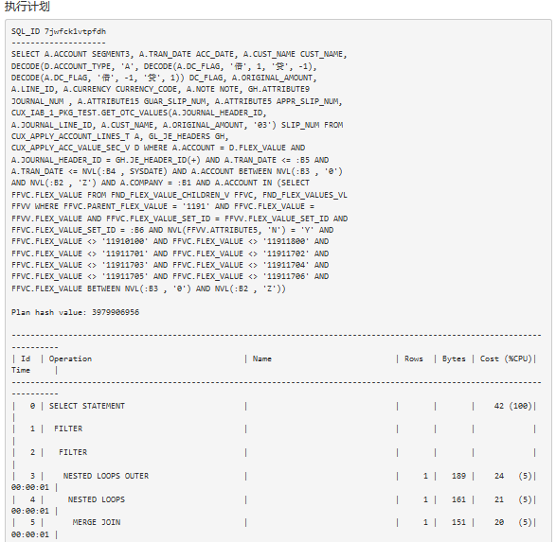
低效SQL案例分析
Cause Analysis of Sql
❏ 1：查询返回的数据量过大
❏ 优化方案
1：对表cux_apply_account_lines_t加组合索引company，account，journal_header_id，tran_date
2：缩小查询数据范围 , tran_date时间范围

Slide 5
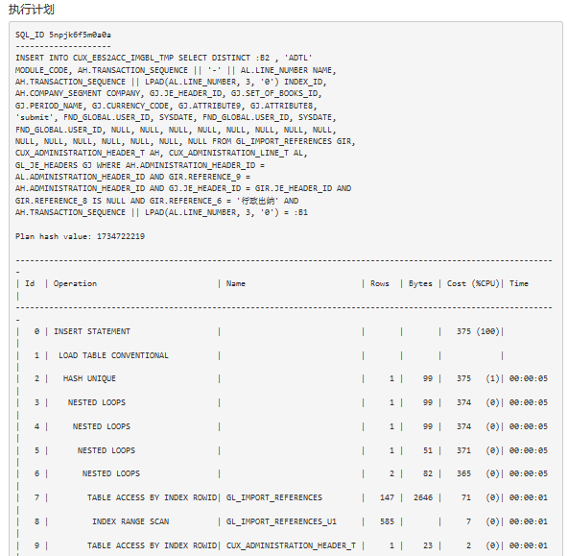
低效SQL案例分析
Cause Analysis of Sql
❏ 2：相关索引没有走到
❏ 优化方案
SQL语句中where条件改写，让执行最优的索引，如： ah.transaction_sequence || lpad(al.line_number, 3, ‘0’) = :b1, 改为ah.transaction_sequence = ：b1 and al.line_number = :b2

Slide 6
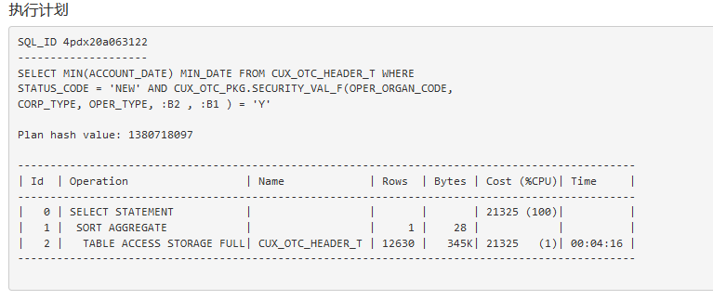
低效SQL案例分析
Cause Analysis of Sql
❏ 3：存量数据大
❏ 优化方案
SQL语句中表cux_otc_header_t存量数据4000万+，对其数据按status_code 进行分区，同时打开表的row movement属性来允许对分区字段的update操作；

Slide 7
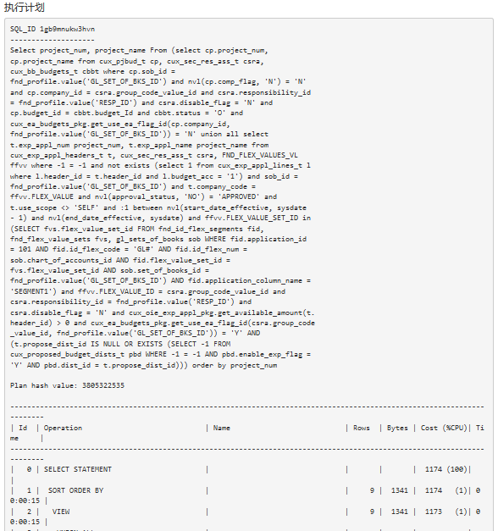
低效SQL案例分析
Cause Analysis of Sql
❏ 4：多张大表关联查询
❏ 优化方案
SQL语句中包含多张大表，根据业务逻辑拆成单张表处理；

Slide 8
低效SQL改良计划
情况
Improvement Measures Plan of Sql
P07项目低效SQL改良计划
项目名称 | 总数量（个） | 计划
集团2005版核心财务系统 | 28 | 10-18版本修复3个、11-19版本修复5个，12-13版本修复4个，16个涉及Oracle标准功能需沟通申请例外；
合计 | 28

Slide 9
低效SQL改进方案
情况
Sql Improvement Measures
❑ 低效SQL改进
➊ 建立、优化索引；
➋ 对大存量数据的表进行归档；
➌ 对SQL语句进行优化，优化查询条件；
❹ 梳理业务程序，对其进行优化；
❺ 按照太保规范整改SQL，禁止多表关联；
加强宣导
❑ 低效SQL防范
➊ 在项目团队加强宣导，加强开发规范意识；
➋ 对开发写的代码进行质量检查，交叉评审；
➌ 借用代码检查工具进行检查，比如白猫平台；
❹ 对开发人员进行必要的低效SQL技能培训；
❺ 树立良好的开发规范意识；
提高开
发质量
加强技
能培训

Slide 10
谢谢
THANK YOU

